Slide 1
IJ-121
614.372
Relatório
Mensal
por
Componente
Peças produzidas
Mai/2024 → Mar/2026
15
Compostos utilizados
23 meses de operação
Análise de desempenho · Mai/2024 → Mar/2026
1,42 %
Produção · Qualidade · Manutenção
Taxa de refugo
8.736 peças refugadas

Slide 2
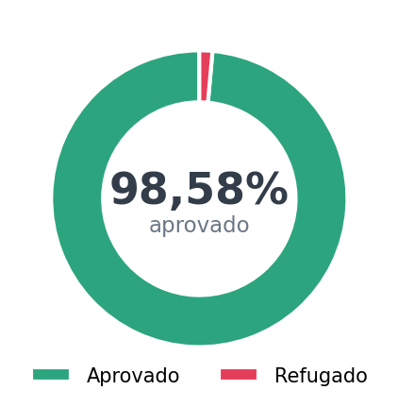
Visão Executiva da Produção
IJ-121
614.372
23
15
1,42 %
Total Produzido
Meses de Operação
Compostos Distintos
Taxa de Refugo
peças
Mai/2024 → Mar/2026
utilizados
8.736 peças
Destaques do Período
Aprovado vs. Refugado
✓
Pico de produção em Mar/2026: 62.495 peças
✓
N148/18 lidera com 24,47 % da produção total
✓
Taxa de refugo de 1,42 % no período
✓
Última troca em 29/06/2025 — próxima prescrita em 29/10/2026
Relatório Mensal — Componente IJ-121
Mai/2024 → Mar/2026

Slide 3
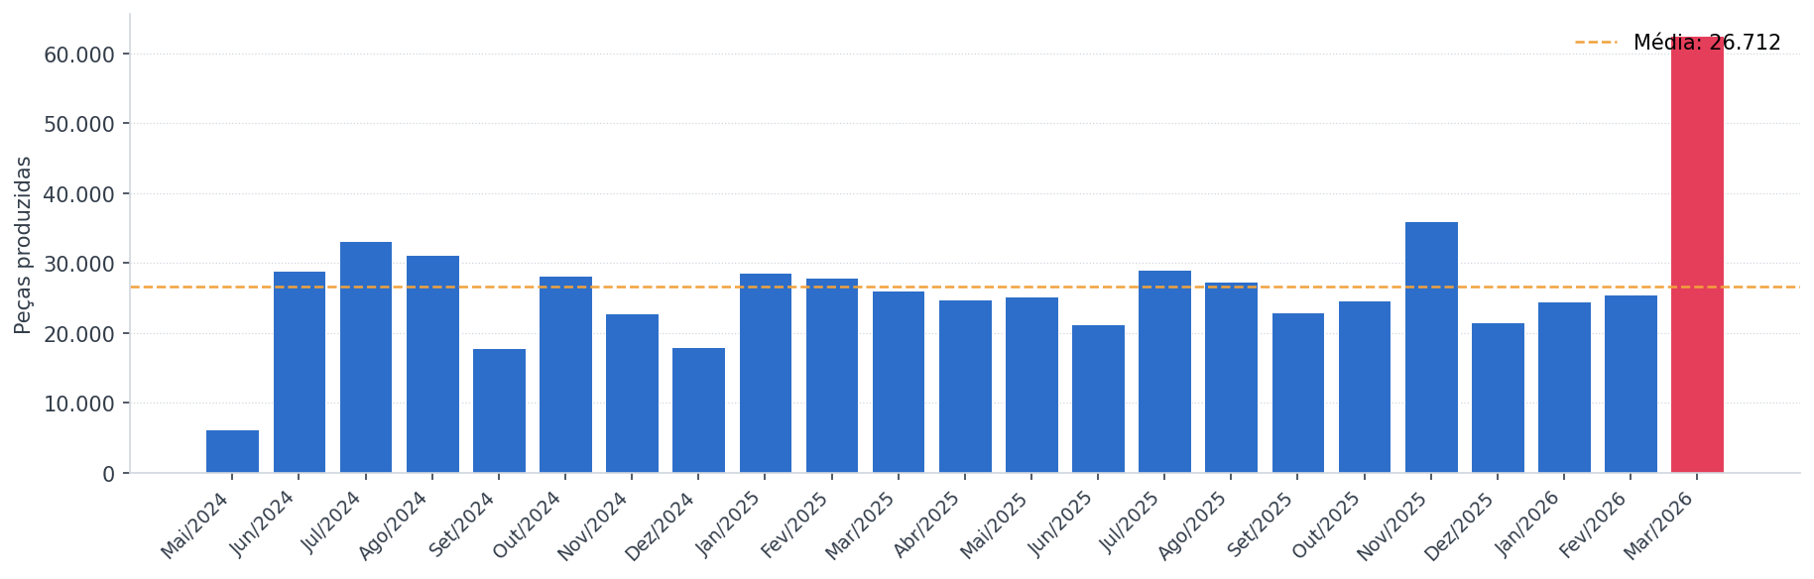
Tendências de Produção Mensal
IJ-121
62.495
26.712
6.173
Pico de Produção
Média Mensal
Menor Mês
Mar/2026 — recorde do período
Calculada sobre 23 meses
Mai/2024 — menor volume registrado
Relatório Mensal — Componente IJ-121
Mai/2024 → Mar/2026

Slide 4
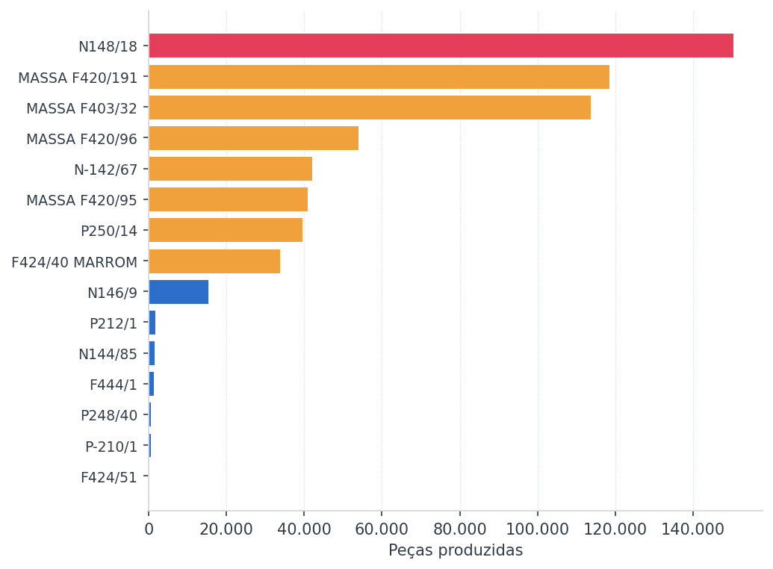
Análise de Materiais e Compostos
IJ-121
Volume por Composto
Composto Dominante
N148/18
24,47 %
150.309
do total produzido
peças
18 meses com uso
1.250 peças refugadas
Composto
Produzido
% Total
Refugo
Meses
N148/18
150.309
24,47 %
1.250
18
MASSA F420/191
118.508
19,29 %
2.027
19
MASSA F403/32
113.771
18,52 %
2.466
18
MASSA F420/96
54.069
8,80 %
537
8
N-142/67
41.986
6,83 %
402
12
MASSA F420/95
41.002
6,67 %
762
16
Relatório Mensal — Componente IJ-121
Mai/2024 → Mar/2026

Slide 5
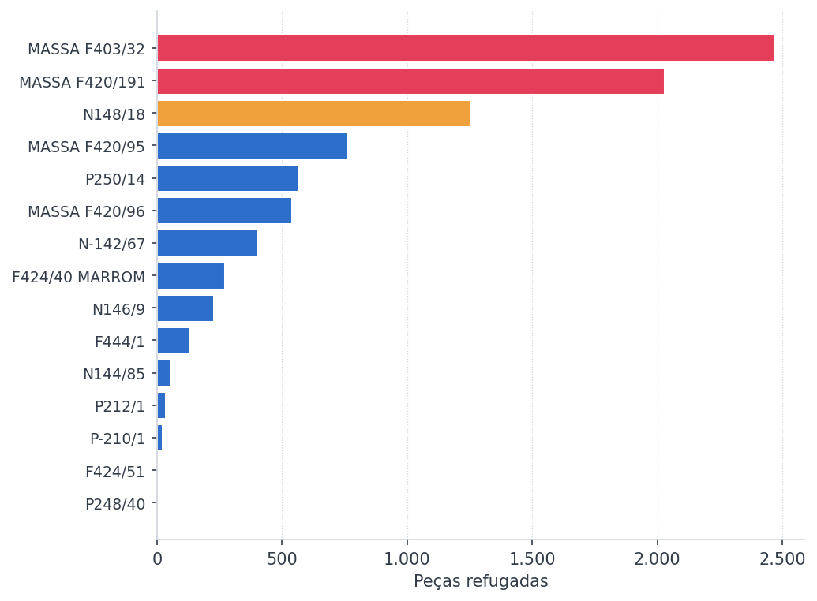
Controle de Qualidade — Taxa de Refugo
IJ-121
Refugo por Composto
1,42 %
Taxa de Refugo Global
8.736
614.372
Peças refugadas
Total produzido
Dentro do limite aceitável
Análise de Qualidade
●
MASSA F403/32: maior volume de refugo absoluto (2.466 peças)
●
P248/40: zero refugo registrado em 1 mês(es) de uso
✓
Taxa mensal estável — sem pico de rejeição significativo
✓
Refugo geral abaixo de 1,5 % no período
Relatório Mensal — Componente IJ-121
Mai/2024 → Mar/2026

Slide 6
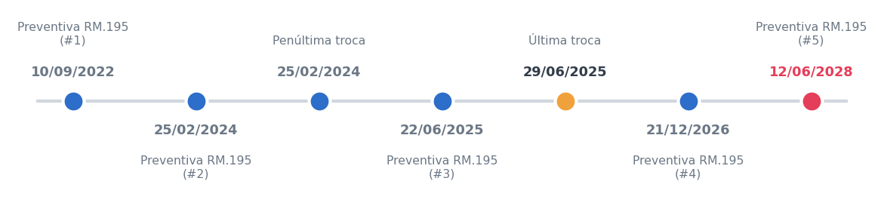
Estratégia de Manutenção Preventiva
IJ-121
Histórico de Manutenções RM.195
✓ OK
185
dias restantes
29/10/2026
Próxima manutenção
Componente
Valor Atual
Referência
Fator
Efeito
Última troca: 29/06/2025
T_base
490,0
Mediana histórica
—
Ponto de partida
Níveis de Urgência
Ampl. cil./fuso
cil. 0,070 / fuso 0,310
—
1,0000
Fator neutro
ATRASADO
< 0 dias
Massa pós-troca
5.112,99
mediana janelas anteriores: 4.797,71
0,9383
consumiu **1,07×** a massa típica → antecipa a próxima troca (×0,938)
URGENTE
0 – 29 dias
Ociosidade
27
Últ. prod. → hoje
—
Desliza data p/ frente
ATENÇÃO
30 – 89 dias
T_prescrito
459,8 dias
490,0 × 1,0000 × 0,9383
—
Data: 29/10/2026
✓ OK — ATUAL
≥ 90 dias
Relatório Mensal — Componente IJ-121
Referência: 27/04/2026

Slide 7
Conclusões e Insights Operacionais
IJ-121
Principais Conclusões
Scorecard Operacional
Produção Consistente
Volume Total
614.372 peças
614.372 peças em 23 meses com pico histórico de 62.495 em Mar/2026
Período
23 meses
Dominância do N148/18
Compostos
15 tipos
24,47 % da produção — composto principal por 18 meses
Taxa de Refugo
1,42 %
Pico Mensal
62.495 peças — Mar/2026
Qualidade Controlada
Taxa de refugo de apenas 1,42 % — desempenho estável em todo o período
Próxima Manutenção
29/10/2026 (185 dias)
Manutenção Planejada
Próxima intervenção prevista para 29/10/2026 — 185 dias de folga operacional
Relatório Mensal — Componente IJ-121
Mai/2024 → Mar/2026

